Slide 1
Comunità cristiana per il bene comune
Alcuni snodi a Nordest - Appunto 27 aprile 2013.

Slide 2
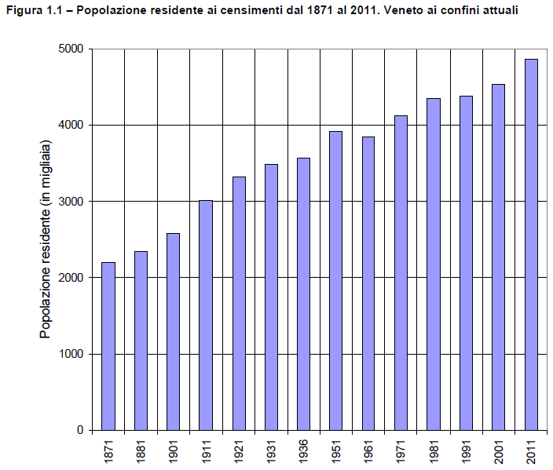
Popolazione Veneto (dati censimento 2011 - pubblicati nel 2013 da ISTAT).

Slide 3
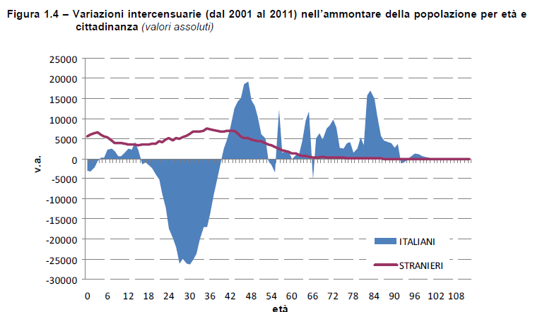
Variazioni intercensuarie 2001/2011 Veneto.

Slide 4
Invecchiamento in Veneto 2001/ 2011.

Slide 5
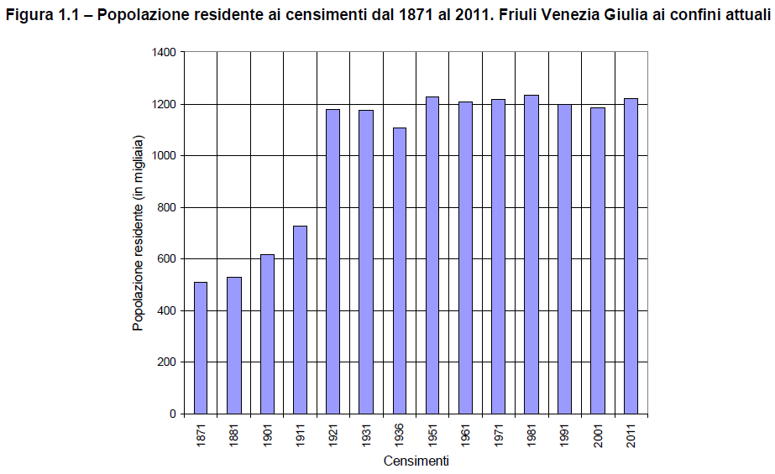
Popolazione Friuli Venezia Giulia.

Slide 6
Distribuzione della popolazione Friuli e indici di vecchiaia.

Slide 7
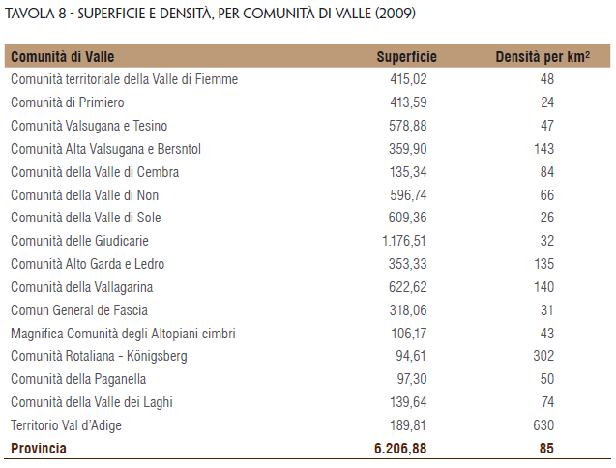
Popolazione Provincia Autonoma di Trento ( e densità per Comunità di Valle).

Slide 8
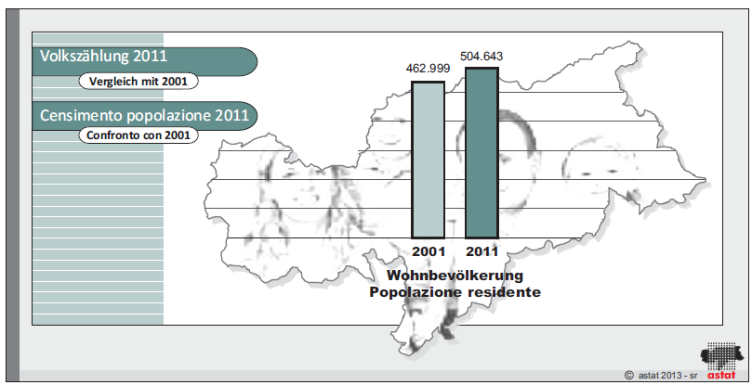
Popolazione Provincia Autonoma di Bolzano.

Slide 9
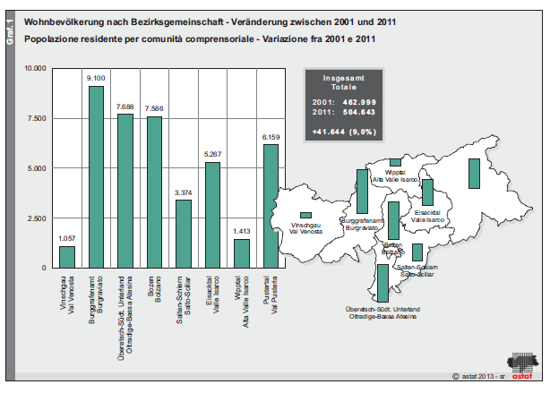
Variazioni per comunità comprensoriale.

Slide 10
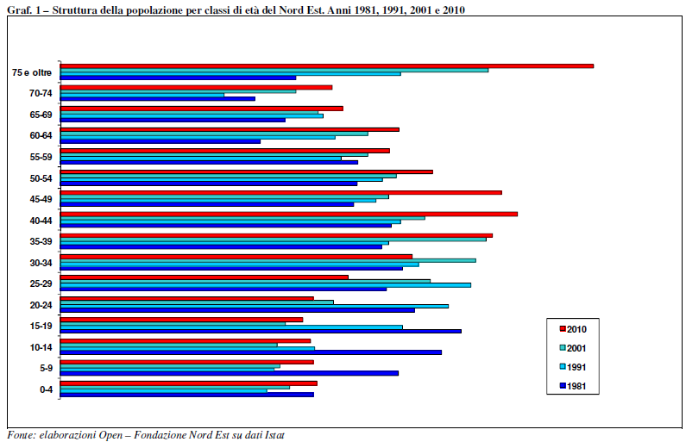
Struttura della popolazione Nordest per classi di età ( Fondazione Nordest/marzo 2012).

Slide 11
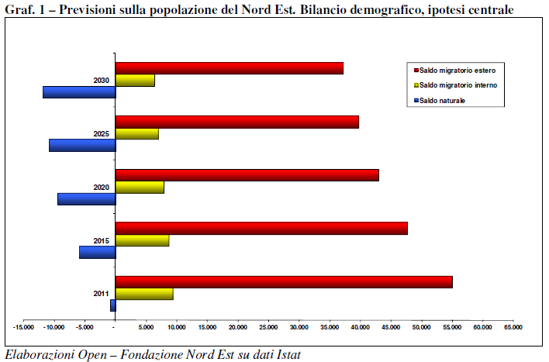
Previsioni popolazione 2030 ( FNE settembre 2012).

Slide 12
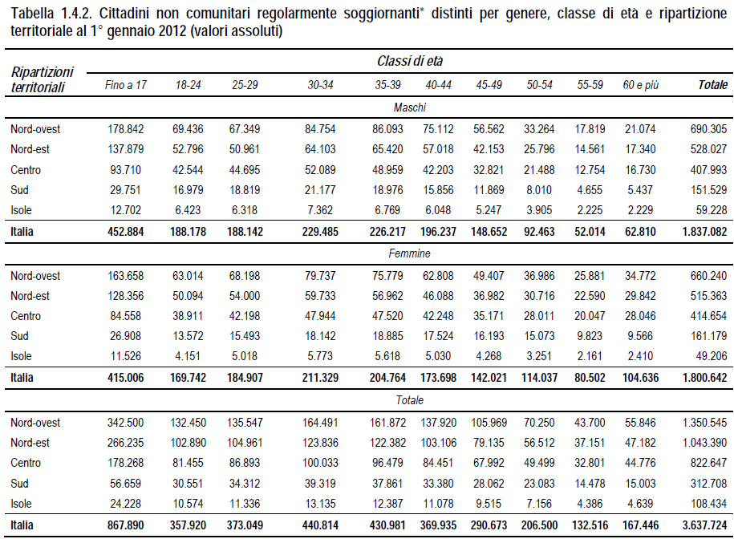
Cittadini non comunitari regolarmente soggiornanti 1 gennaio 2012 ( MLPS).

Slide 13
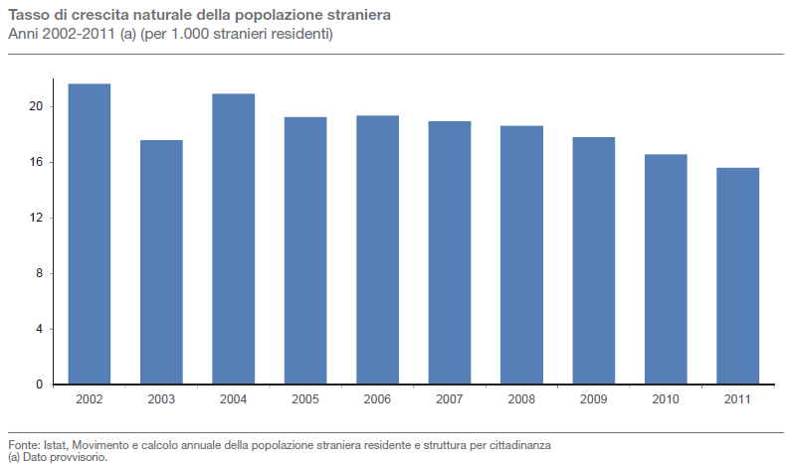
Tasso di crescita naturale della popolazione straniera ( ISTAT Noi Italia 2013).

Slide 14
Rileggiamo le proposte dei gruppi.

Slide 15
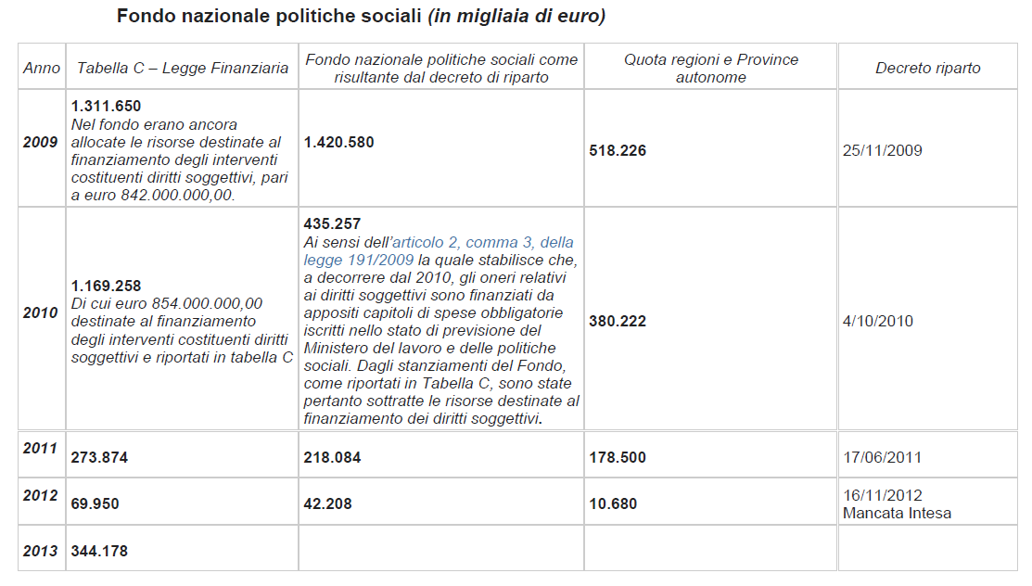
Uno sguardo alle politiche sociali e al welfare: i fondi nazionali dal 2009 al 2012 ( camera dei Deputati- Dossier XVI legislatura, marzo 2013).

Slide 16
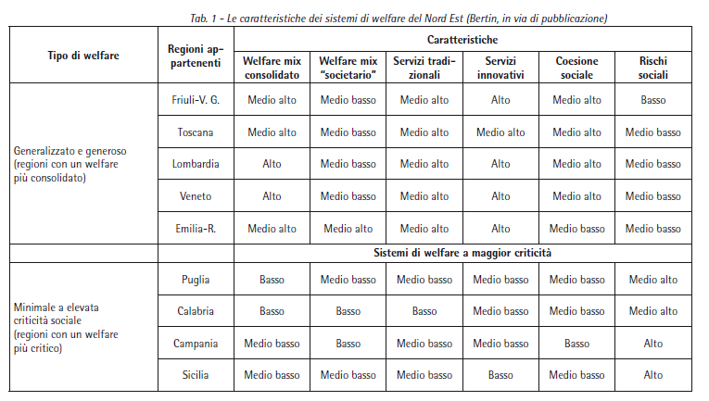
Modelli di welfare a Nordest ( FNE - marzo 2013).

Slide 17
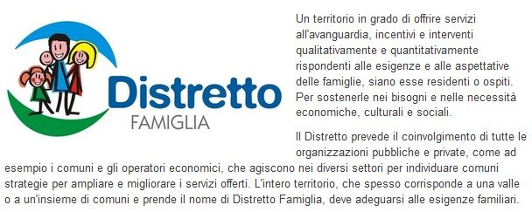
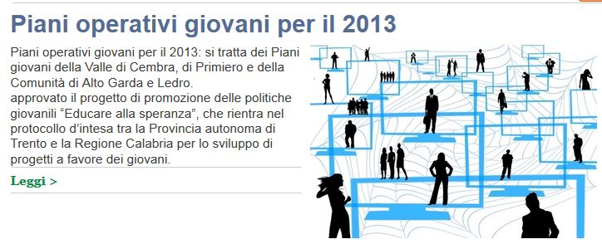
Una segnalazione specifica: la territorializzazione delle politiche familiari e giovanili - Provincia autonoma di Trento.

Slide 18
Rileggiamo le proposte dei gruppi.

Slide 19
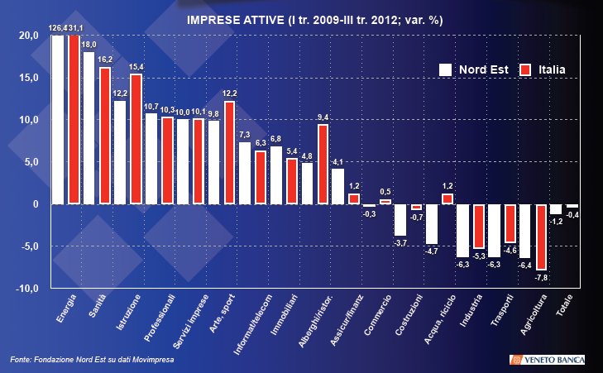
Imprese attive ( FNE dicembre 2012).

Slide 20
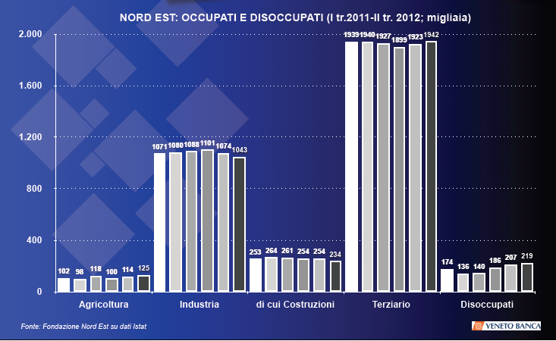
Occupati e disoccupati ( FNE dicembre 2012).

Slide 21
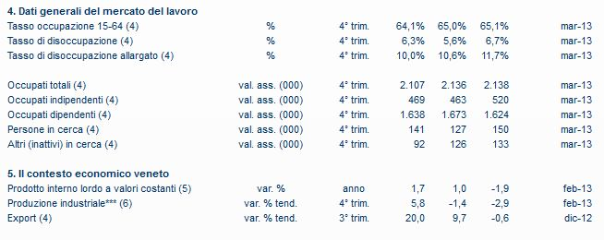
Indicatori in Veneto 2010/2012 ( VL aprile 2013).

Slide 22
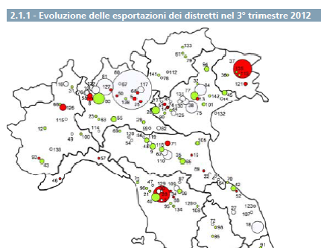
Indicatori Distretti Nordest (ISP dicembre 2012).

Slide 23
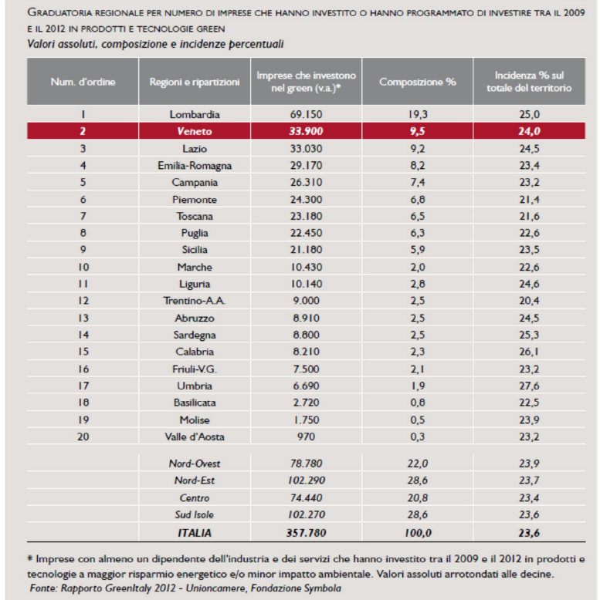
Indicatori green economy ( SYMBOLA, gennaio 2012).

Slide 24
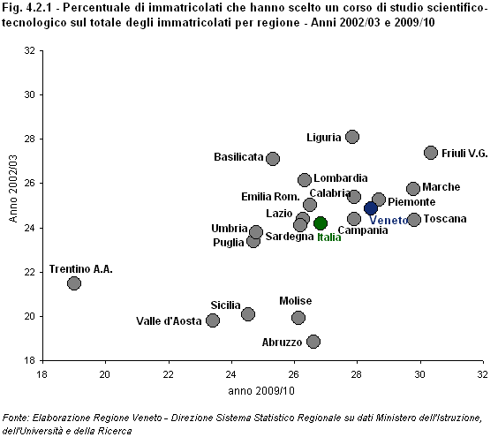
Scelte di immatricolazione universitarie ( Rapporto Statistico Regione Veneto 2012)

Slide 25
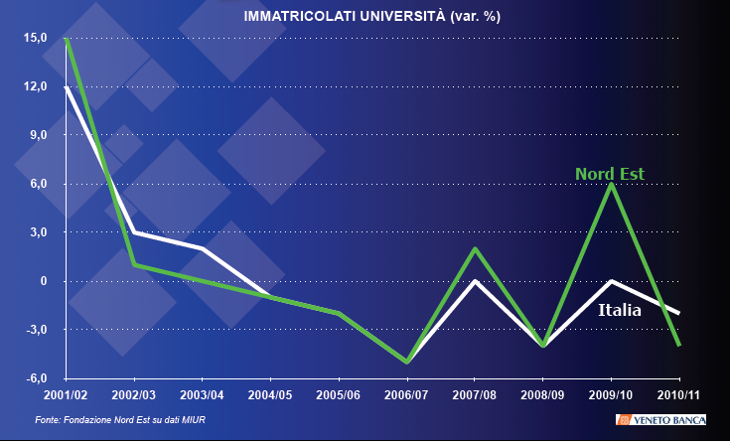
Numero complessivo immatricolazioni Nordest ( FNE dicembre 2012).

Slide 26
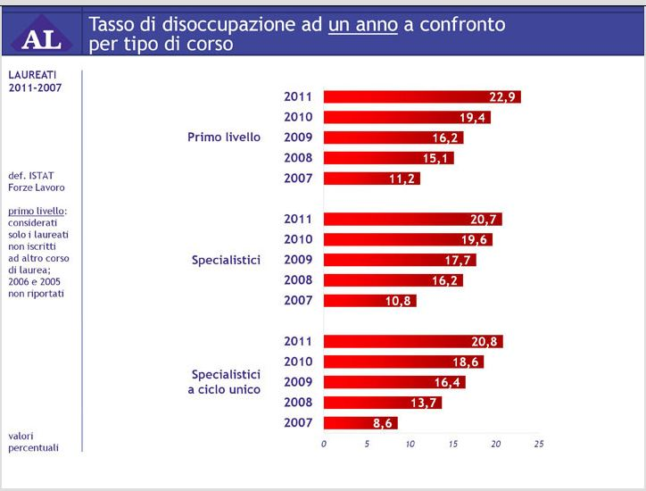
Stime sulla NON occupazione in Italia post laurea ( Almalaurea marzo 2013).

Slide 27
Rileggiamo le proposte dei gruppi.

Slide 28
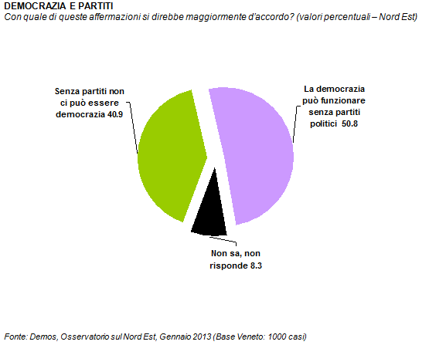
Opzioni nella comunità civile. Democrazia e partiti. ( Sondaggio Demos - gennaio 2013).

Slide 29
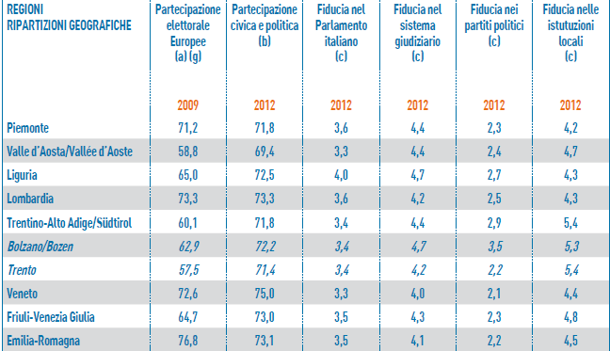
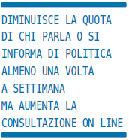
Opzioni nella comunità civile: rapporto con le istituzioni e partecipazione politica ( ISTAT Benessere equo e sostenibile, marzo 2013).

Slide 30
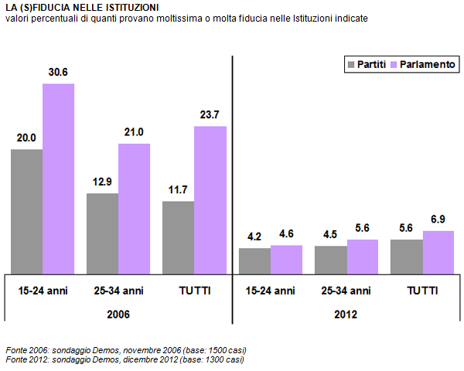
Fiducia e sfiducia nelle istituzioni e nei partiti ( Demos, aprile 2013).

Slide 31
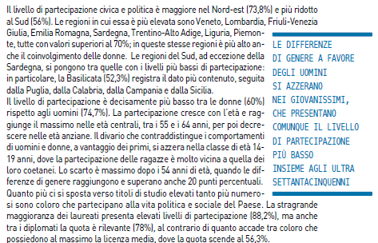
Chi partecipa? ISTAT/ BES marzo 2013.

Slide 32
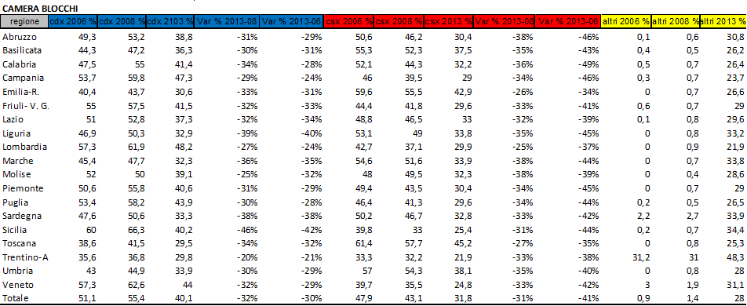
Opzioni elettorali: febbraio 2013. L’erosione dei blocchi CD e CS nel Nordest ( CISE, marzo 2013).

Slide 33
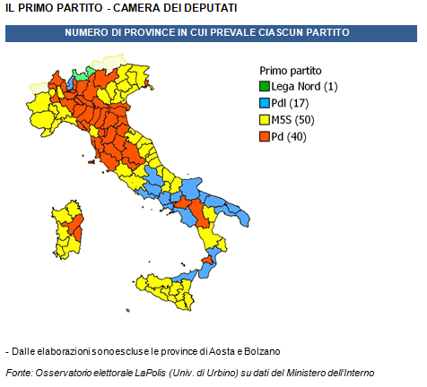
Una nuova geografia del consenso elettorale: febbraio 2013 ( Osservatorio Lapolis).

Slide 34
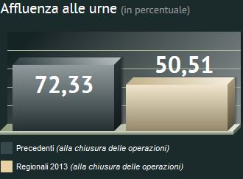
Geografia elettorale: Friuli aprile 2013. Votanti e risultato elezioni regionali.

Slide 35
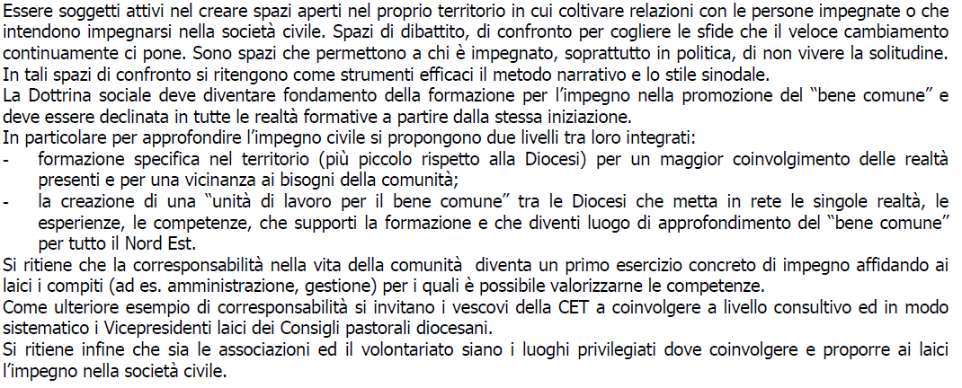
Rileggiamo le proposte dei gruppi.

